Slide 1

UNIVERSIDAD AUTÓNOMA DEL ESTADO DEMÉXICO
FACULTAD DE ECONOMÍA, Licenciatura en Economía
Economía, su filosofía y método
Elaboró:
Emmanuel Moreno Rivera
Unidad de aprendizaje: Metodología y Filosofía de la Economía
Área de docencia: economía aplicada e instrumentales
Total de créditos: 6; total de horas: 4

Slide 2
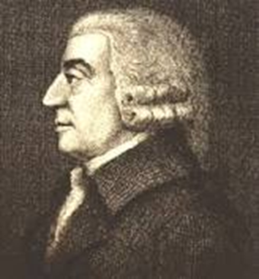
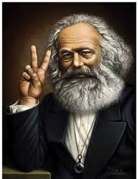
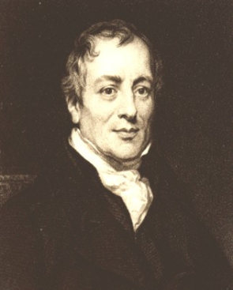
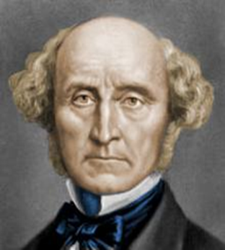
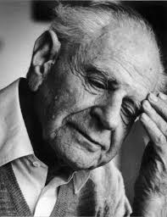
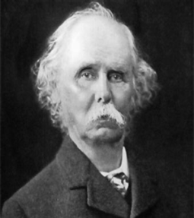
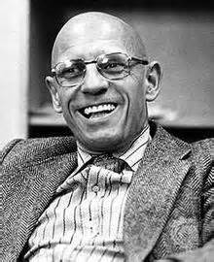
UNIVERSIDAD AUTÓNOMA DEL ESTADO DEMÉXICO
FACULTAD DE ECONOMÍA
OBJETIVO
El presente material tiene como objetivo guiar y apoyar a los estudiantes de la licenciatura en Economía en el estudio de la metodología y la filosofía de la ciencia económica, partiendo de la concepción filosófica de la ciencia y de ello la concepción de la economía como ciencia en su evolución histórica, desde que ésta es estudiada como disciplina académica.

Slide 3
UNIVERSIDAD AUTÓNOMA DEL ESTADO DEMÉXICO
FACULTAD DE ECONOMÍA
PRESENTACIÓN.
La presente colección de diapositivas están ordenadas con base a la temática señalada por el programa oficial de la Unidad de Aprendizaje la cual se propone lograr que “El estudiante, al egresar de la licenciatura, tendrá la capacidad de diseñar y desarrollar investigación económica, estableciendo los mecanismos, las teorías, modelos, métodos, análisis, descripción y redacción como elementos esenciales”.
Sin embargo, al NO ser este un curso de metodología de la investigación sino uno de metodología y filosofía de la Economía, se concentrará mayormente en el debate sobre el método científico y en la construcción científica de la economía.

Slide 4
UNIVERSIDAD AUTÓNOMA DEL ESTADO DEMÉXICO
FACULTAD DE ECONOMÍA
PROGRAMA ACADÉMICO (oficial y vigente)

Slide 5
UNIVERSIDAD AUTÓNOMA DEL ESTADO DEMÉXICO
FACULTAD DE ECONOMÍA
CONTENIDO DEL PROGRAMA OFICIAL DE LA UNIDAD DE APRENDIZAJE ( De acuerdo a lo señalado en el apartado V. del programa oficial vigente)
COMPETENCIAS GENÉRICAS
Analizar de forma general la Filosofía de la Ciencia.
Conocer las ramas de la ciencia y en donde está clasificada la ciencia económica.
Describir las principales escuelas del pensamiento económico y enunciar sus representantes.
Definir lo tipos y niveles de conocimiento.
Definir el objetivo de la ciencia.
Analizar el método de investigación científica.
Describir las etapas de la investigación científica

Slide 6
UNIVERSIDAD AUTÓNOMA DEL ESTADO DEMÉXICO
FACULTAD DE ECONOMÍA
Los temas incluidos en el presente material didáctico corresponden a los apartados del programa oficial, se ordenan de la siguiente manera:
APARTADO I. Que estudia las diferentes interpretaciones del método científico, desde la filosofía de la ciencia: positivismo; positivismo lógico, racionalismo crítico (tesis de la falsación) y los desarrollos post-popperianos y se revisan las principales contribuciones en el debate contemporáneo acerca del método de la economía. La economía como un recurso para la filosofía de la ciencia.
APARTADO II. Para analizar y explicar de forma general las principales corrientes del pensamiento económico, así como, entender la construcción de las principales ideas y aportaciones a la teoría económica para observar el método de la economía en cada corriente de pensamiento.
APARTADO III. Incluye la revisión de las etapas de la investigación científica.

Slide 7
UNIVERSIDAD AUTÓNOMA DEL ESTADO DEMÉXICO
FACULTAD DE ECONOMÍA
I
Filosofía de la ciencia
Filosofía de la ciencia
Positivismo, positivismo lógico, racionalismo crítico (Falsacionismo) y post-popperianismo (Lakatos)

Slide 8
UNIVERSIDAD AUTÓNOMA DEL ESTADO DEMÉXICO
FACULTAD DE ECONOMÍA
La Esencia de la Filosofía
La filosofía es un intento del espíritu humano para llegar a una concepción del universo mediante la autorreflexión sobre sus funciones valorativas teóricas y prácticas.

Slide 9
UNIVERSIDAD AUTÓNOMA DEL ESTADO DEMÉXICO
FACULTAD DE ECONOMÍA
La posición de la Teoría del Conocimiento
en el Sistema Filosófico
A la filosofía entendida como una reflexión sobre la conducta teórica le llamaríamos ciencia y la filosofía es, entonces, teoría del conocimiento científico o teoría de la ciencia.
Como reflexión sobre la conducta práctica (valores), toma el sentido de teoría de los valores.
En tercer lugar, la filosofía es una teoría de la concepción del universo.

Slide 10
UNIVERSIDAD AUTÓNOMA DEL ESTADO DEMÉXICO
FACULTAD DE ECONOMÍA
La concepción del universo se divide en:
Metafísica (de la naturaleza y metafísica del espíritu).
Teoría del Universo (teísta y entendimiento de la razón).
La teoría de los valores se divide en:
Ética.
Estética.
Filosofía de la Religión.

Slide 11
UNIVERSIDAD AUTÓNOMA DEL ESTADO DEMÉXICO
FACULTAD DE ECONOMÍA
La teoría de la ciencia se divide en:
Formal (lógica).
Material (teoría del conocimiento).
Por tanto, puede definirse a la teoría del conocimiento como la teoría del pensamiento verdadero, a diferencia de la lógica que sería la teoría del pensamiento correcto.

Slide 12
UNIVERSIDAD AUTÓNOMA DEL ESTADO DEMÉXICO
FACULTAD DE ECONOMÍA
Teoría General del Conocimiento
Investigación Fenomenológica
En el fenómeno del conocimiento se encuentran frente a frente la conciencia y el objeto: el sujeto y el objeto. Por ende, el conocimiento puede definirse como una determinación del sujeto por el objeto.
Un conocimiento es verdadero si su contenido concuerda con el objeto mencionado.

Slide 13
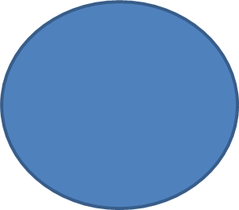
UNIVERSIDAD AUTÓNOMA DEL ESTADO DEMÉXICO
FACULTAD DE ECONOMÍA
El conocimiento presenta tres elementos principales:
sujeto
Esfera psicológica
objeto
imagen
Esfera lógica
Esfera ontológica
Debido a que ninguna de estas disciplinas puede resolver cabalmente el problema del conocimiento se funda una nueva disciplina que llamamos teoría del conocimiento.

Slide 14
UNIVERSIDAD AUTÓNOMA DEL ESTADO DEMÉXICO
FACULTAD DE ECONOMÍA
Siglo XIX
  Línea empírico – positivista (Euler)
  Positivísmo.: A. Comte (1798 – 1857) y
  J. Stuart Mill (1806 – 1873)
  Siglo XX
    Tres Escuelas o Generaciones:
      Neopositivismo lógico
      Racionalismo crítico
      Post-popperianismo

Slide 15
UNIVERSIDAD AUTÓNOMA DEL ESTADO DEMÉXICO
FACULTAD DE ECONOMÍA
Los cinco problemas principales de la teoría del conocimiento son :
La posibilidad del conocimiento humano ¿puede realmente el sujeto aprehender el objeto?
El origen del conocimiento ¿es la razón o la experiencia la fuente del conocimiento humano?
La esencia del conocimiento humano ¿es el objeto quien determina al sujeto o es al revés?
Las formas del conocimiento humano ¿el conocimiento es racional o puede ser intuitivo?
El criterio de verdad ¿cómo sabemos que nuestro conocimiento es verdadero?

Slide 16
UNIVERSIDAD AUTÓNOMA DEL ESTADO DEMÉXICO
FACULTAD DE ECONOMÍA
I. La Posibilidad del Conocimiento
El Dogmatismo : el conocimiento no es un problema, los objetos son captados directamente (presocráticos).
El Escepticismo : el conocimiento no es posible, el sujeto no puede aprehender al objeto. El método de la duda sistemática de Descartes es un escepticismo metódico. También hay un escepticismo mitigado cuando se niega la certeza y se acepta la probabilidad.
El Subjetivismo y el Relativismo : el primero considera que algo puede ser verdadero para una persona pero no para otras y el segunpo piensa que el conocimiento es relativo al contexto cultural (Protágoras, Spengler).

Slide 17
UNIVERSIDAD AUTÓNOMA DEL ESTADO DEMÉXICO
FACULTAD DE ECONOMÍA
4. El Pragmatismo : el conocimiento humano tiene sentido solamente en el campo práctico; la verdad consiste en la congruencia entre los fines prácticos y los pensamientos (W. James, Shiller, Nietszche, Simmel).
5. El Criticismo : propone la confianza en cuanto al conocimiento humano en general y al mismo tiempo la desconfianza hacia todo conocimiento determinado (Kant).

Slide 18
UNIVERSIDAD AUTÓNOMA DEL ESTADO DEMÉXICO
FACULTAD DE ECONOMÍA
II. EL Origen del Conocimiento
El Racionalismo : es la postura epistemológica que sostiene que es el pensamiento, la razón, la fuente principal del conocimiento humano. Sus planteamientos más antiguos los encontramos en Platón, posteriormente en Plotino y San Agustín, también en Malebranche, Descartes y Leibnitz.
El Empirismo : sostiene que el conocimiento procede de la experiencia, del contacto directo con la realidad. Se desarrolla en la Edad Moderna con Locke y Hume, Condillac y John Stuart Mill.

Slide 19
UNIVERSIDAD AUTÓNOMA DEL ESTADO DEMÉXICO
FACULTAD DE ECONOMÍA
3. El Intelectualismo: es una postura que trata de mediar entre el racionalismo y el empirismo. Aristóteles inicia este trabajo de síntesis y en la Edad Media se desarrolla con Santo Tomás de Aquino. Concibe el elemento racional como derivado del empírico.
4. El Apriorismo: Es un segundo intento de mediación entre racionalismo y empirismo, se considera a Kant como su fundador.Considera que el elemento a priori no deviene de la experiencia, sino del pensamiento.

Slide 20
UNIVERSIDAD AUTÓNOMA DEL ESTADO DEMÉXICO
FACULTAD DE ECONOMÍA
III. La Esencia del Conocimiento
El conocimiento representa la relación entre un sujeto y un objeto. Así que el verdadero problema del conocimiento consiste en discernir la relación entre el sujeto y el objeto.
Para esto hay tres intentos de solución :
Premetafísica
Metafísica
Teológica

Slide 21
UNIVERSIDAD AUTÓNOMA DEL ESTADO DEMÉXICO
FACULTAD DE ECONOMÍA
PROPUESTAS PRE-METAFÍSICAS
El Objetivismo .- El objeto determina al sujeto; el sujeto asume de cierta manera las propiedades del objeto, reproduciéndolas en sí mismo. Está en Platón y la expresión de su teoría de las ideas y en la fenomenología de Husserl.
El Subjetivismo .- No existen objetos independientes de la conciencia, sino que todos los objetos son engendros de ésta, productos del pensamiento.

Slide 22
UNIVERSIDAD AUTÓNOMA DEL ESTADO DEMÉXICO
FACULTAD DE ECONOMÍA
PROPUESTAS METAFISICAS
El Realismo .- Entendemos por realismo aquella postura epistemológica que afirma que existen cosas reales, independientes de la conciencia. Esta postura se encuentra en Demócrito, Galileo, Descartes, Hobbes, Locke, Dilthey y Scheler.
El Idealismo .- No existen cosas reales, independientes de la conciencia. Para Berkeley, el ser de las cosas equivale a “ser percibidas”. Para Avemarius y Mach, la única fuente del conocimiento es la sensación (empiriocriticismo).
…

Slide 23
UNIVERSIDAD AUTÓNOMA DEL ESTADO DEMÉXICO
FACULTAD DE ECONOMÍA
3. El Fenomenalismo .- Kant intenta una mediación entre el realismo y el idealismo. Conforme esta teoría no conocemos las cosas como realmente son, en sí mismas, sino como se nos aparecen. El mundo se nos presenta en razón a una organización a priori de la conciencia y no por las cosas en sí mismas (“conceptos supremos” o categorías).

Slide 24
UNIVERSIDAD AUTÓNOMA DEL ESTADO DEMÉXICO
FACULTAD DE ECONOMÍA
IV. Las Especies del Conocimiento
LA POSIBILIDAD DEL CONOCIMIENTO INTUITIVO
Para algunos filósofos, conocer significa aprehender espiritualmente un objeto. El conocimiento intuitivo, entonces, es una forma inmediata de aprehender. Platón es el primero que habla de una intuición espiritual y en esa línea encontramos a otros filósofos como Plotino, San Agustín, Descartes (con su “pienso, luego existo”), Pascal, Malebranche, Bergson y Dilthey.
También hay los que se oponen a la posibilidad de un conocimiento intuitivo, destaca la Escuela de Marburgo, por parte de su fundador, Hermann Cohen.

Slide 25
UNIVERSIDAD AUTÓNOMA DEL ESTADO DEMÉXICO
FACULTAD DE ECONOMÍA
V. El Criterio de la Verdad
EL CONCEPTO DE VERDAD.
Para los Idealistas, la verdad viene a ser la concordancia del pensamiento consigo mismo y es coincidente con la corrección lógica.
Para los Realistas, la verdad es la concordancia del pensamiento con los objetos.

Slide 26
UNIVERSIDAD AUTÓNOMA DEL ESTADO DEMÉXICO
FACULTAD DE ECONOMÍA
EL CRITERIO DE LA VERDAD.
Para los Idealistas, el considerar la ausencia de contradicciones en el pensamiento, nos conduce a encontrar un criterio de verdad.
Para los Realistas, el criterio de verdad proviene de la evidencia.

Slide 27
UNIVERSIDAD AUTÓNOMA DEL ESTADO DEMÉXICO
FACULTAD DE ECONOMÍA
La Causalidad.
No podemos avanzar un solo paso en el conocimiento si no partimos del supuesto de que todo cuanto sucede tiene lugar regularmente y se rige por el principio de causalidad.
Este principio se expresa diciendo que todo cambio, todo proceso tiene una causa.

Slide 28
UNIVERSIDAD AUTÓNOMA DEL ESTADO DEMÉXICO
FACULTAD DE ECONOMÍA
ECONOMÍA, POSITIVISMO LÓGICO Y FALSACIÓN
Bases de la ortodoxia
Combinación entre el positivismo lógico y el criterio de demarcación de Popper.
  Positivismo lógico: Crear una base una base objetiva para el descubrimiento científico.
  Criterio de demarcación: La ciencia tiene la capacidad de producir y someter a prueba hipótesis refutables.
Derivación de hipótesis que se puedan someter a prueba y sean refutables
  Este es el elemento fundamental de la ortodoxia metodológica en economía.

Slide 29
UNIVERSIDAD AUTÓNOMA DEL ESTADO DEMÉXICO
FACULTAD DE ECONOMÍA
Impulsores de la visión ortodoxa
  Terence Hutchison (1938): El significado y los postulados básicos de la teoría económica.
  Otros proponentes importantes: Mark Blaug y Paul Samuelson

Slide 30
UNIVERSIDAD AUTÓNOMA DEL ESTADO DEMÉXICO
FACULTAD DE ECONOMÍA
Samuelson y Blaug:
Samuelson – Fundamentos del Análisis Económico (1947)
  “En este trabajo procuro demostrar que existen efectivamente teoremas significativos en las relaciones económicas” (positivismo).
  Un teorema significativo es “una hipótesis relativa a los datos empíricos, que se concibe que puede ser refutada, aunque solamente en condiciones ideales” (falsación)
Mark Blaug - La Metodología de la Economía (1980).
  Uno de los más importantes proponentes del falsacionismo en economía
  Crítico de la falta de rigor de los economistas para seguir el enfoque falsacionista.

Slide 31
UNIVERSIDAD AUTÓNOMA DEL ESTADO DEMÉXICO
FACULTAD DE ECONOMÍA
Introducciónde la econometría
En 1933 se crea la Sociedad Econométrica y se publica el primer número de Econométrica
  Indicativo de la aspiración de principios de los años 30 por convertir a la economía en una ciencia empírica
  Asimilación con las ciencias naturales.
Declaración de principios de la Sociedad Econométrica
  El objetivo de la sociedad es promover el avance de la teoría económica a través del uso de la matemática y la estadística y del empirismo y el enfoque cuantitativo empleado en las ciencias naturales.

Slide 32
UNIVERSIDAD AUTÓNOMA DEL ESTADO DEMÉXICO
FACULTAD DE ECONOMÍA
Economía: objetivos de la investigación y fuentes legítimas para su conocimiento:
¿Cuál es el propósito de la indagación económica?
  el propósito de la investigación económica es generar y someter a prueba hipótesis refutables.
  La aspiración científica de la economía pasa por la capacidad para desarrollar teorías que sean falsables.

Slide 33
UNIVERSIDAD AUTÓNOMA DEL ESTADO DEMÉXICO
FACULTAD DE ECONOMÍA
¿Cuáles son las fuentes legítimas del conocimiento acerca de los fenómenos económicos:
  la única fuente legítima de conocimiento económico es la observación.
  Se rechazan la introspección y la razón como fuentes admisibles de conocimiento - el razonamiento basado en la especulación puede llevar a la introducción de elementos subjetivos e ideológicos en el proceso de indagación económica.
  Blaug, M., 1980-1992, The Methodology of Economics, Cambridge University Press, Cambridge

Slide 34
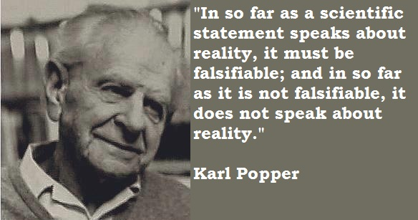
UNIVERSIDAD AUTÓNOMA DEL ESTADO DEMÉXICO
FACULTAD DE ECONOMÍA
Falsacionismo metodológico
El Falsacionismo o Principio de Falsabilidad es una corriente epistemológica fundada por el filósofo austríaco Karl Popper.
Para Popper, constatar una teoría significa intentar refutarla mediante un contraejemplo. Si no es posible refutarla, dicha teoría queda corroborada, pudiendo ser aceptada provisionalmente, pero nunca verificada.

Slide 35
UNIVERSIDAD AUTÓNOMA DEL ESTADO DEMÉXICO
FACULTAD DE ECONOMÍA
El falsacionismo en economía:
Críticas a la práctica metodológica del falsacionismo en economía:
  Aversión a producir teorías con implicaciones refutables.
  Reticencia a exponer las teorías a la posibilidad de falsación.
Algunas áreas de la teoría económica se han desarrollado en formas que facilitan la metodología falsacionista
  Teoría del consumidor y teoría de la firma.
  Las acciones de las unidades tomadores de decisiones son soluciones a un problema de maximización con restricciones
  Coherencia interna – manifiesta en la dualidad: si las teorías tiene coherencia interna deben también ser falsables desde el punto de vista de la soluciones duales.

Slide 36
UNIVERSIDAD AUTÓNOMA DEL ESTADO DEMÉXICO
FACULTAD DE ECONOMÍA
Críticas al positivismo lógico
y falsacionismo:
Evolución en el pensamiento de Popper:
  La visión del falsacionismo que siguen muchos economistas es la del Popper (1935) en La Lógica del Descubrimiento Científico y no el del Popper de 1963 en Conjetura y Refutación.
  El Popper de 1963 no abandona el falsacionismo, pero asume una posición menos radical – el Racionalismo Crítico.
    Rechaza la idea de que la observación es la única fuente de conocimiento
    La empresa científica es una proceso de conjetura y refutación.
    Toda pretensión de conocimiento es provisional – la claridad en la proposición y el rigor en el criticismo son las metas.

Slide 37
UNIVERSIDAD AUTÓNOMA DEL ESTADO DEMÉXICO
FACULTAD DE ECONOMÍA
Tesis fundamentales del
racionalismo crítico
1 | No hay fuentes últimas de conocimiento. Cada fuente está abierta al criticismo.
2 | La cuestión importante no es la fuente de una aseveración, sino si la aseveración es verdadera.
3 | El examen de la verdad de una aseveración puede proceder de múltiples maneras, incluyendo la coherencia y la correspondencia.
4 | La fuente más importante de conocimiento es la tradición.
5 | Sin tradición, por ejemplo, sin la tradición para describir la forma apropiada de dar y recibir criticismo, el conocimiento no es posible. Pero aún la tradición está abierta al criticismo.
…

Slide 38
UNIVERSIDAD AUTÓNOMA DEL ESTADO DEMÉXICO
FACULTAD DE ECONOMÍA
6 | El conocimiento no puede surgir de la nada. El avance en el conocimiento consiste de modificaciones al conocimiento existente.
7 | No poseemos un criterio para la verdad, pero sí tenemos un criterio que nos permite reconocer el error. La claridad y la coherencia no son criterios de verdad, pero pueden indicarnos al error.
8 | Ni la observación ni la razón son autoridad. Ambas facultades asisten en el criticismo.
9 | La precisión no es valiosa en y por si misma. No hay punto en ser más preciso que lo requerido por las circunstancias. La precisión lingüística es un fantasma.
10 | Cuanto más conocemos acerca del mundo, mayor nuestro conocimiento de la ignorancia.

Slide 39
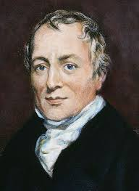
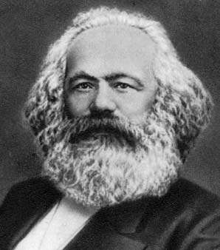

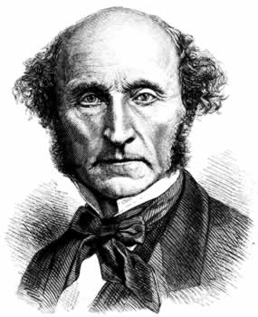
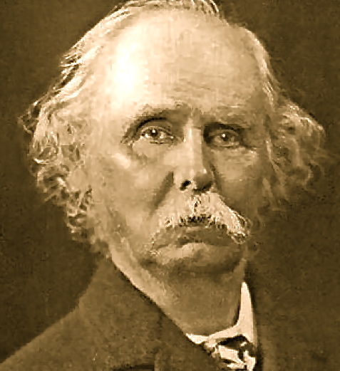
UNIVERSIDAD AUTÓNOMA DEL ESTADO DEMÉXICO
FACULTAD DE ECONOMÍA
II
ESCUELAS DEL PENSAMIENTO ECONÓMICO

Slide 40
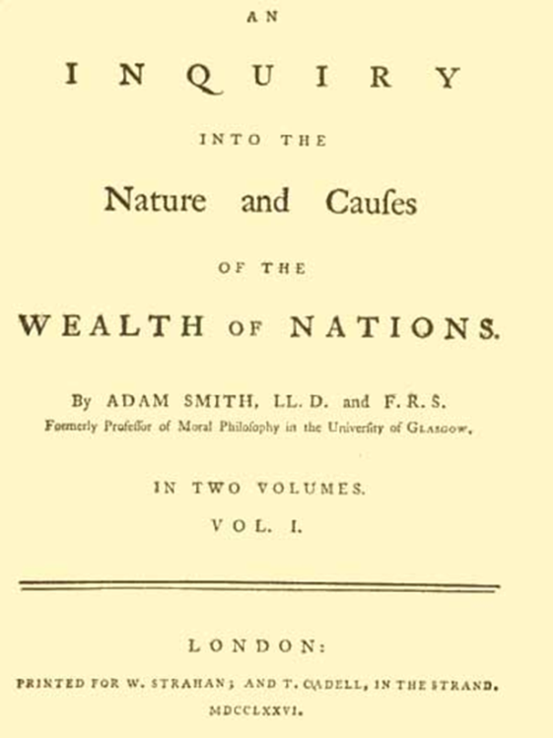
UNIVERSIDAD AUTÓNOMA DEL ESTADO DEMÉXICO
FACULTAD DE ECONOMÍA
ECONOMISTAS CLÁSICOS
Adam Smith
La obra más célebre de Adam Smith. Publicado en el 9 de marzo de 1776, es considerado el primer libro moderno de economía.
El sistema de Smith combinaba una teoría de la naturaleza humana y una teoría de la historia con una forma peculiar de teología natural y algunas observaciones prácticas sobre la vida económica.

Slide 41
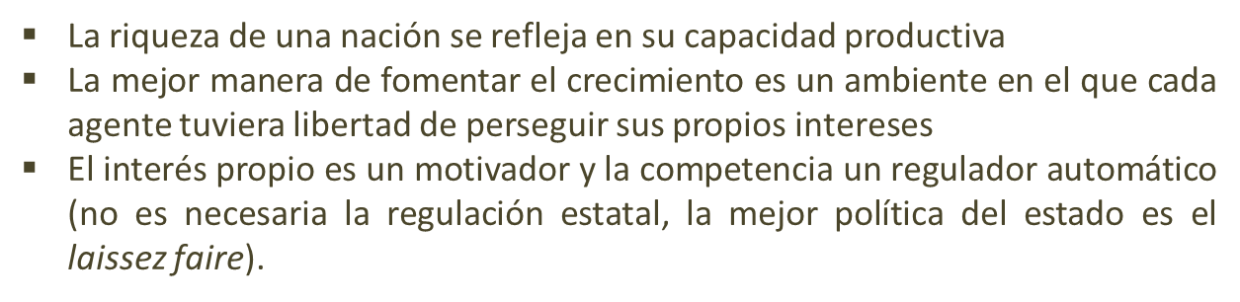
UNIVERSIDAD AUTÓNOMA DEL ESTADO DEMÉXICO
FACULTAD DE ECONOMÍA
Las tres características principales de su análisis central son:
La división del trabajo
El análisis de los precios y de la asignación
La naturaleza del crecimiento económico
Y argumentaba:

Slide 42
UNIVERSIDAD AUTÓNOMA DEL ESTADO DEMÉXICO
FACULTAD DE ECONOMÍA
SUPUESTOS del análisis de Smith
El trabajo es el único factor de producción y es homogéneo (una sola calidad)
El costo o precio de un producto depende en exclusiva de la cantidad de trabajo requerida para fabricarlo.

Slide 43
UNIVERSIDAD AUTÓNOMA DEL ESTADO DEMÉXICO
FACULTAD DE ECONOMÍA
TEORÍA DE LA HISTORIA: EGOÍSMO Y CRECIMIENTO ECONÓMICO
Smith identificó 4 etapas evolucionistas en la historia conceptual de la civilización: periodo cazador y periodo pastoril de las culturas nómadas prefeudales y la etapa agrícola y la comercial.
Cada etapa tiene una estructura diferente de los DERECHOS DE PROPIEDAD

Slide 44
UNIVERSIDAD AUTÓNOMA DEL ESTADO DEMÉXICO
FACULTAD DE ECONOMÍA
LOS FUNDAMENTOS MICROECONÓMICOS EN LA RIQUEZA DE LAS NACIONES:
1. El tema central es el crecimiento económico.
2. Construcción de una Teoría del valor:
La palabra valor tiene dos significados distintos: unas veces expresa la utilidad de un objeto particular, y otras veces la capacidad de comprar otros bienes que confiere la posesión de tal objeto.
2.1 El trabajo como medida del valor.
3. Teoría de los precios
3.1. Precio de mercado frente a precio natural
¿Por qué las cosas que tienen el mayor valor de cambio tienen el menor valor de uso?

Slide 45
UNIVERSIDAD AUTÓNOMA DEL ESTADO DEMÉXICO
FACULTAD DE ECONOMÍA
“El objeto de los cuatro primeros libros consiste en explicar en que consiste el ingreso regular del conjunto de los moradores de un país o cual ha sido la naturaleza de aquellos fondos que han venido a satisfacer su consume anual en diferentes épocas y naciones”.
C
O
N
T
E
N
I
D
O
“El Libro quinto y ultimo trata de las rentas del soberano o de la comunidad. En él procuramos mostrar, primero, cuales son los gastos necesarios del soberano o de la comunidad; que parte de ellos han de sufragarse por contribución general de toda la sociedad; cuales otros por un particular sector, o por algunos de sus miembros singularizados, y segundo, cuales son los métodos con arreglo a los cuales la sociedad, en su conjunto, deberá contribuir a sufragar los gastos correspondientes al todo social, y cuales son las principales ventajas e inconvenientes de cada uno de esos procedimientos; y tercero y ultimo, que" causas y razones pudieron inducir a la mayor parte de los gobiernos modernos a ignorar parte de sus rentas o a contraer deudas, y cuales han sido los efectos de estas deudas en la riqueza real, en el producto anual de la tierra y en el trabajo de la sociedad”.

Slide 46
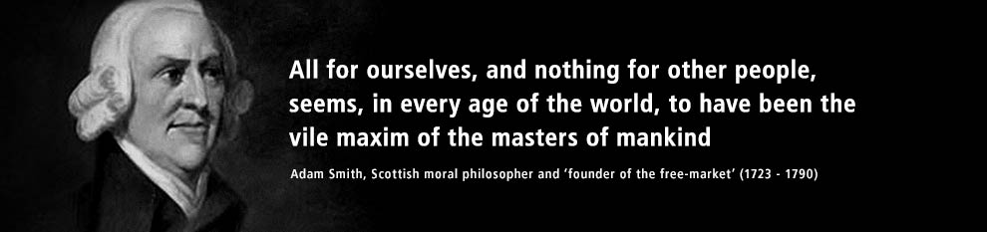
UNIVERSIDAD AUTÓNOMA DEL ESTADO DEMÉXICO
FACULTAD DE ECONOMÍA
¿Han oído hablar sobre Adam Smith? Fue un filósofo y economista (1723-1790) al que se le considera el padre de la economía; conocer sus ideas ayuda a entender muchos principios básicos. Te invitamos a dar un pequeño viaje por su trayectoria y a conocer sus ideas más influyentes.
En su obra, “Investigación sobre la naturaleza y causas de la riqueza de las naciones” (1776), señala una de sus más grandes reflexiones: es “el interés propio el que dirige todos los aspectos del comportamiento y la actividad humana”; esto es, según sus ideas, lo que hace que se impulse la división del trabajo y la acumulación de capital, originando a su vez, un incremento en la productividad.

Slide 47

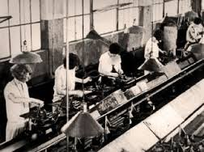
UNIVERSIDAD AUTÓNOMA DEL ESTADO DEMÉXICO
FACULTAD DE ECONOMÍA
¿Cómo define la riqueza de un país? Asegura que ésta se encuentra en la oferta de cosas necesarias y convenientes, en relación con el número de habitantes. Es decir, que son los bienes, y no los metales preciosos -como señalaban los mercantilistas-, los que constituyen la riqueza.
Ahora bien, ¿cómo se genera esa riqueza? Smith plantea que es el trabajo y sólo el trabajo, la que la genera.

Slide 48
UNIVERSIDAD AUTÓNOMA DEL ESTADO DEMÉXICO
FACULTAD DE ECONOMÍA
“El trabajo anual de cada nación es el fondo que en principio provee de todas las cosas necesarias y convenientes para la vida, y que anualmente consume un país. Dicho fondo se compone con el producto inmediato del trabajo, o con lo que mediante dicho producto se compra a otras naciones”, dice Smith.
Sin embargo, para él, la riqueza varía en cada país por dos cuestiones.
• Aptitud, destreza y sensatez con que se ejercita el trabajo
• Proporción entre el número de trabajadores en una labor útil y aquellos que no lo están
Explicó que del orden natural nacen instituciones económicas que son beneficiosas, entre las que se puede distinguir:
• División del trabajo
• Desarrollo del dinero
• Crecimiento de ahorro e inversión personal
• Desarrollo del comercio exterior
• Equilibrio entre oferta y demanda

Slide 49
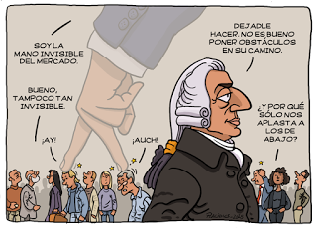
UNIVERSIDAD AUTÓNOMA DEL ESTADO DEMÉXICO
FACULTAD DE ECONOMÍA
La ‘mano invisible’
Adam Smith también es conocido por defender el libre mercado. Empleó como metáfora el uso de una ‘mano invisible’ que regulaba todo el mercado de bienes y servicios, por lo que la intervención del gobierno en la economía debía limitarse a sólo ciertos puntos clave, como en defensa interior y exterior.
El hombre de la mano invisible se oponía a la visión hobbesiana al sostener –en contra de Hobbes– que no es el egoísmo lo único que mueve a los humanos, sino que la empatía también forma parte del proceso psicológico. Los humanos somos capaces –decía Smith– de ponernos en el lugar del otro sin esperar obtener un beneficio a cambio. Según Smith, dicha empatía, sumada al egoísmo racional enunciado por Thomas Hobbes (1588-1679), llevaría a los humanos a disfrutar de un bienestar general movidos por la mano invisible del mercado.

Slide 50
UNIVERSIDAD AUTÓNOMA DEL ESTADO DEMÉXICO
FACULTAD DE ECONOMÍA
¿Cuál es la base para el valor de cambio de una mercancía?
¿Es su precio algo equivalente al trabajo que Smith expresa como el esfuerzo y dificultad de adquirirlo?
“El valor de cualquier bien, para la persona que lo posee y que no piensa usarlo o consumirlo, sino cambiarlos por otros, es igual a la cantidad de trabajo que puede adquirir o de que puede disponer por mediación suya”.
Por lo tanto, ¡el trabajo sirve como medida de valor!
Entonces, ¿por qué los valores se expresan comúnmente en dinero? Una vez que termina el trueque, se considera natural intercambiar mercancías por dinero en lugar de otras mercancías.
El único problema que Smith encontraba en esto, es que los tiempos de trabajo no son equivalentes de manera automática al contenido del trabajo, pues ciertos trabajos son distintos -destreza e ingenio-, por lo que las diferencias en calidad de trabajo se verán reflejadas en ciertos aspectos.

Slide 51
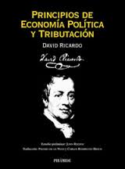
UNIVERSIDAD AUTÓNOMA DEL ESTADO DEMÉXICO
FACULTAD DE ECONOMÍA
David Ricardo, 1772 – 1823.
Es considerado uno de los pioneros de la macroeconomía moderna por su análisis de la relación entre beneficios y salarios, uno de los iniciadores del razonamiento que daría lugar a la Ley de los rendimientos decrecientes y uno de los principales fundadores de la Teoría cuantitativa del dinero.
METODO de razonamiento abstracto para formular las teorías económicas.
Generalizaciones en el campo económico
Pensamiento deductivo (de lo general a lo particular)

Slide 52
UNIVERSIDAD AUTÓNOMA DEL ESTADO DEMÉXICO
FACULTAD DE ECONOMÍA
Según D. Ricardo el objetivo más difícil de la economía consiste en determinar las leyes que regulan la distribución. Para dar respuesta a estos problemas desarrollo una teoría del valor y una teoría de la distribución.

Slide 53
UNIVERSIDAD AUTÓNOMA DEL ESTADO DEMÉXICO
FACULTAD DE ECONOMÍA
Dedicó una atención especial a la teoría del valor. Consideró que el valor de cambio de las mercancías, venía determinado por la cantidad de trabajo necesaria para su producción, que Adam Smith lo consideró exacto en las sociedades primitivas, pero no en aquellas en donde la producción de los bienes requería a su vez capital y trabajo.
Con respecto al valor del trabajo (salario), Ricardo consideró igualmente que vendría por el número de horas destinadas a la producción de los bienes de subsistencia, que permitiera mantener al trabajador y a su familia.
El salario determinado por el mercado a través de la oferta y demanda de trabajo podía coincidir, o no, con este salario natural, pero oscilaría siempre alrededor de él. De tal forma que si ambos salarios no coinciden, se producirán movimientos de crecimiento o descenso de la población, según que el salario de mercado sea superior o inferior al natural, manteniéndose por tanto entre ellos una tendencia de equilibrio.

Slide 54
UNIVERSIDAD AUTÓNOMA DEL ESTADO DEMÉXICO
FACULTAD DE ECONOMÍA
Teoría de la Renta Diferencial
Ricardo dedicó también gran atención al tema de la renta de la tierra.
En esa época en Inglaterra, los propietarios no explotaban directamente sus tierras, en la mayoría de las ocasiones sino que las arrendaban.
La tesis que mantiene es que la renta de la tierra es debida a la diferente fertilidad de la misma y a la ley de los rendimientos decrecientes.
Según Ricardo cuando la población es baja con respecto a las tierras disponibles, solo serán cultivadas las mejores, no existiendo por tanto renta, ya que nadie estaría dispuesto a pagarla mientras existan otras igualmente buenas y no ocupadas. Lo mismo sucedería de no existir la ley de los rendimientos decrecientes, ya que si al aplicar mayor cantidad de trabajo y capital a una misma tierra, se obtiene de ella rendimientos proporcionales, solo se cultivarían las más fértiles y por lo tanto no habría renta.

Slide 55
UNIVERSIDAD AUTÓNOMA DEL ESTADO DEMÉXICO
FACULTAD DE ECONOMÍA
Comercio internacional
La ventaja comparativa: Entre sus aportaciones destaca especialmente la teoría de la ventaja comparativa, que defiende las ventajas del comercio internacional y - en esencia - es una ampliación de la división del trabajo propuesta por Adam Smith y opuesta a las teorías proteccionistas (que defendían la producción del propio país y evitaban el comercio con el exterior).
En su libro “Principles of Political Economy” de 1817, David Ricardo demostró que un país debe especializarse en aquellos bienes y servicios que pueda producir de manera más eficiente y adquirir de otros países aquellos que produzca de manera menos eficiente, incluso cuando, en ocasiones, esto represente adquirir bienes extranjeros cuya producción final puede ser más eficiente.

Slide 56
UNIVERSIDAD AUTÓNOMA DEL ESTADO DEMÉXICO
FACULTAD DE ECONOMÍA
Tanto la teoría de la ventaja absoluta con la de la ventaja comparativa simplifican en sus modelos el comportamiento de la economía mucho más allá del ceteris paribus ordinario, en donde se estudia una variable y se dejan estáticas las demás.
Aquí se están omitiendo factores como los que se mencionaron en el apartado anterior, por ejemplo: qué pasa cuando más de un país son los más eficientes en la producción u obtención de un bien en dos regiones distintas del mundo.

Slide 57
UNIVERSIDAD AUTÓNOMA DEL ESTADO DEMÉXICO
FACULTAD DE ECONOMÍA
Toda la teoría de David Ricardo se cimenta en la "ley de los rendimientos decrecientes". Esta ley, establecida por Malthus, dice que en la medida que se intensifica la mano de obra o el Capital, su rendimiento va siendo cada vez menor. En este panorama ricardiano, la razón humana sólo podía adoptar una postura pasiva: adaptarse a las exigencias de esa ley.
De los rendimientos decrecientes se deriva una de las principales y más controvertidas teorías de este autor. Ricardo planteó lo que para él era una gran paradoja: la consecuencia del crecimiento económico es que se irían reduciendo los márgenes de Ganancia de las empresas, hasta llegar a ser prácticamente cero. Aquí se produciría el fin del Crecimiento y se llegaría a un Estado estacionario. Por lo tanto, tarde o temprano, el crecimiento económico terminaría debido a la Escasez de Recursos Naturales.

Slide 58
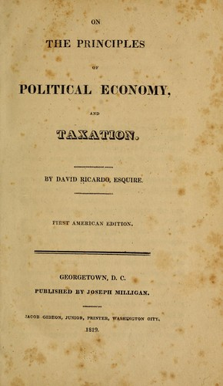
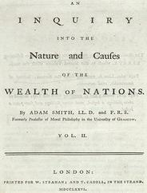
UNIVERSIDAD AUTÓNOMA DEL ESTADO DEMÉXICO
FACULTAD DE ECONOMÍA
La paradoja era que el resultado del Crecimiento Económico a la larga sería el estancamiento. Este planteamiento tuvo una gran trascendencia para la historia, principalmente porque Karl Marx lo hizo suyo y lo convirtió en un pilar para demostrar por qué el Capitalismo se terminaría autodestruyendo.

Slide 59
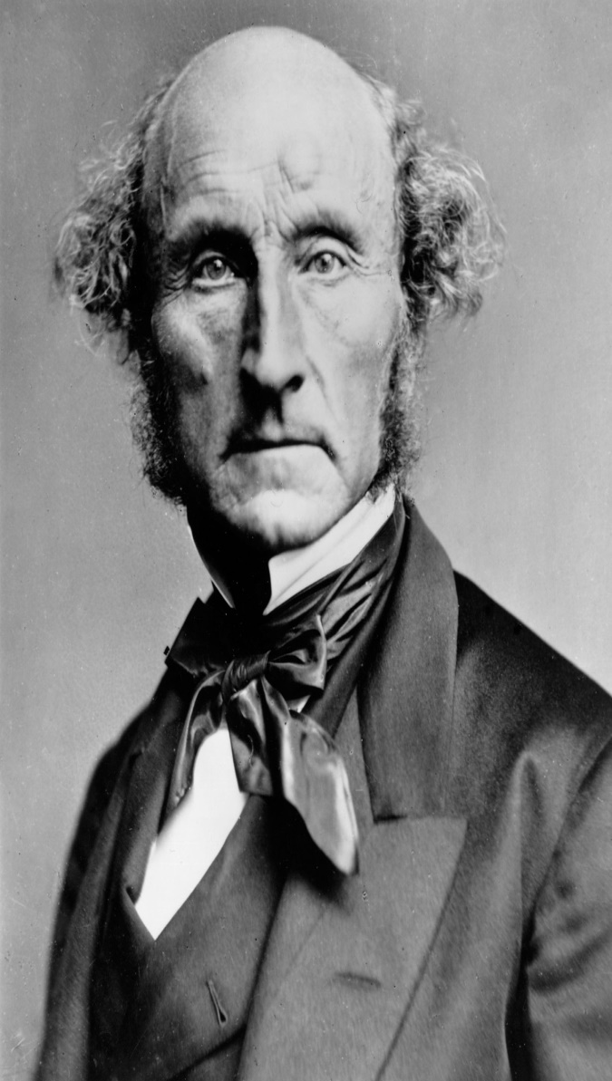
UNIVERSIDAD AUTÓNOMA DEL ESTADO DEMÉXICO
FACULTAD DE ECONOMÍA
En su obra de 1848, John Stuart Mill se hace cargo de las críticas de Comte y reconstruye los fundamentos filosóficos y metodológicos que establecieron a la economía política como una disciplina autónoma. En estos Principios de Economía Política, reafirma el marco ricardiano, incorporando nuevas ideas y el respaldo de evidencias en numerosas materias de política económica.
De todos los libros de economía política, los Principios de John Stuart Mill se convirtieron en el texto de lectura económica obligada durante más de cuarenta años, hasta que fue reemplazado por los Principios de Economía de Alfred Marshall, en 1891. En su obra, Mill elaboró varias de las ideas de David Ricardo y Adam Smith, ayudando a desarrollar los conceptos de economías de escala, costo de oportunidad, y ventaja comparativa.

Slide 60
UNIVERSIDAD AUTÓNOMA DEL ESTADO DEMÉXICO
FACULTAD DE ECONOMÍA
John Stuart Mill fue un gran defensor de la libertad, y defendía la libertad por dos motivos: porque la sociedad como conjunto maximiza su utilidad si cada persona es libre de tomar sus propias decisiones, y porque la libertad es necesaria para el desarrollo de cada persona como una persona completa.
En su célebre ensayo Sobre la Utilidad (1859), Mill alude a la gran idea motora de la historia del hombre: la libertad social o civil, la naturaleza y los limites del poder que puede ser ejercido en forma legitima por la sociedad sobre el individuo.

Slide 61
UNIVERSIDAD AUTÓNOMA DEL ESTADO DEMÉXICO
FACULTAD DE ECONOMÍA
Las propias circunstancias personales de su vida, lo llevaron a seguir el principio de la reciprocidad kantiana, que establece el límite de la libertad individual en el punto en que perjudica la libertad de otro. También aceptó el despotismo y autoritarismo cuando las circunstancias así lo ameritan, y justificó el despotismo de la autoridad en las sociedades atrasadas, cuando el déspota persigue los intereses del pueblo y no los propios.
Mill detectaba un gran peligro en la volubilidad de las masas, en el conformismo complaciente y manipulable de las mayorías, y por ello toma conciencia que los valores de la individualidad y los valores de la sociedad comienzan a gestarse como fuerzas opuestas, tendientes a la ruptura de ese equilibrio idealizado como armonía del mundo.

Slide 62
UNIVERSIDAD AUTÓNOMA DEL ESTADO DEMÉXICO
FACULTAD DE ECONOMÍA
John Stuart Mill no es un defensor del laissez-faire, y tampoco piensa que los contratos y los derechos de propiedad formen parte de la libertad.
Como principal autor del liberalismo, favorece la herencia fiscal, el proteccionismo y la regulación, comenzando por regular las horas de trabajo de los empleados, para evitar jornadas abusivas.
Asimismo, en sus Principios de Economía Política argumenta en contra del crecimiento ilimitado que permite la revolución industrial, por el inevitable impacto que este tiene en el deterioro de la naturaleza.
Fue, por tanto, uno de los primeros medioambientalistas, y uno de los primeros luchadores por la igualdad de derechos. En todas estas ideas vanguardistas tuvo, a lo largo de 28 años, el apoyo sustancial de quien fuera el amor de su vida.

Slide 63

UNIVERSIDAD AUTÓNOMA DEL ESTADO DEMÉXICO
FACULTAD DE ECONOMÍA
EL MÉTODO DE MARX
La contribución de Marx a la economía se puede considerar como síntesis de las corrientes intelectuales dominantes de la época, la economía política inglesa, la filosofía alemana y el socialismo francés.
Para Schumpeter (1982, pág. 446), la interpretación económica de la Historia es la aportación de mayor importancia y el rasgo diferenciador de la obra de Marx: “Su teoría es evolucionista en un sentido en que no lo ha sido ninguna otra teoría económica, la teoría marxista intenta descubrir el mecanismo que por su mero funcionamiento, y sin la ayuda de factores externos, transforma cualquier sociedad dada en otra sociedad”.
Karl Marx

Slide 64
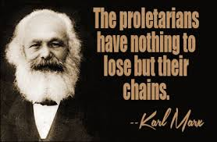
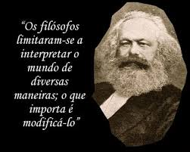
UNIVERSIDAD AUTÓNOMA DEL ESTADO DEMÉXICO
FACULTAD DE ECONOMÍA
De la concepción materialista de la historia de Marx pueden destacarse los siguientes puntos básicos:
• Todas las manifestaciones culturales de la sociedad civil son, en última instancia función de su estructura de clases.
• La estructura de clases de una sociedad está determinada principalmente, y en última instancia, por la estructura de la producción.
• El proceso social de la producción presenta una evolución inherente en sí misma.

Slide 65
UNIVERSIDAD AUTÓNOMA DEL ESTADO DEMÉXICO
FACULTAD DE ECONOMÍA
Sintéticamente, el método de Marx lo podemos descomponer en tres etapas:
• Una primera, de abstracción, mediante la que se aíslan los elementos esenciales del proceso económico.
• Una segunda, denominada de concretización progresiva, con la cual, en el curso del desarrollo, se introducen elementos cada vez más particulares del proceso económico.
• Una tercera etapa, de verificación, consistente en confrontar los resultados obtenidos con el proceso económico real.

Slide 66
UNIVERSIDAD AUTÓNOMA DEL ESTADO DEMÉXICO
FACULTAD DE ECONOMÍA
Siguiendo estas etapas, “El Capital” representa una progresión que va de la abstracción inicial hacia grados cada vez más concretos de la realidad, con el fin de conocer el mundo de los fenómenos económicos, demasiado complejo para ser conocido directamente.
Resumiendo, su aportación metodológica se puede concretar en los siguientes puntos:
Sentó las bases de un método dinámico de investigación y de explicación.
2. Estableció los cimientos de un método de investigación y explicación total.
3. Renovó el método histórico al formular una ley de corte típicamente historicista, fundada en el materialismo dialéctico.
Katouzian describe con las siguientes palabras el método de Marx (1982, pág. 46): “El método de Marx era una combinación de teoría y hechos, de lógica e historia. No era ni un especulador puro ni un puro empirista”.

Slide 67
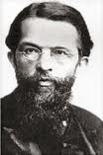
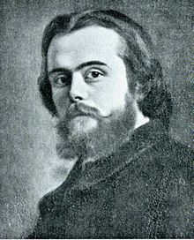
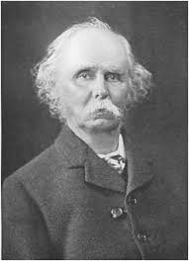
UNIVERSIDAD AUTÓNOMA DEL ESTADO DEMÉXICO
FACULTAD DE ECONOMÍA
ESCUELA NEOCLASICA
La teoría neoclásica es una teoría de acción, que se define generalmente como microeconomía, que apunta a cuestiones fundamentales, tales como la asignación de los recursos escasos y su utilización bajo formas alternativas, el cual investiga la economía pura y analiza los procesos de la asignación de los recursos, pero no la distribución de esos recursos.
A través de el método de resolución de los problemas que es el de la optimización. Los neoclásicos explicaban la formación de los precios, no en función de la cantidad de trabajo necesaria para producir los bienes, como en las teorías de Ricardo y de Marx, sino en función de la intensidad de la preferencia de los consumidores en obtener una unidad adicional de un determinado producto.

Slide 68
UNIVERSIDAD AUTÓNOMA DEL ESTADO DEMÉXICO
FACULTAD DE ECONOMÍA
Investigaban la economía pura y suprimen por eso el área de la política. La teoría de la productividad marginal sirve en lugar de la teoría del valor-trabajo como teoría de la distribución. Con ella es calculada cada distribución del ingreso, porque ésta corresponde a la productividad producida. Los neoclásicos se orientaron en la lógica y la matemática y por ello es estática, mejor dicho estática-comparativa, mientras que los clásicos efectúan un análisis dinámico.

Slide 69
UNIVERSIDAD AUTÓNOMA DEL ESTADO DEMÉXICO
FACULTAD DE ECONOMÍA
La corriente principal que emanó de los clásicos fue el marginalismo también llamado neoclasicismo. A partir de la década de 1870 tres grandes economistas inician esta corriente: Carl Menger, en Viena, en torno al cual se forma la Escuela Austriaca; Leon Walras, creador de la Escuela de Lausana; y William Stanley Jevons.
Sus aportaciones incluyen los conceptos de coste de oportunidad, coste marginal, la utilidad marginal y equilibrio general que siguen siendo hoy el cuerpo principal de los manuales de economía. Son las conductas de los productores y los consumidores tratando de maximizar sus beneficios y su utilidad las que conducen a una situación de equilibrio general.

Slide 70
UNIVERSIDAD AUTÓNOMA DEL ESTADO DEMÉXICO
FACULTAD DE ECONOMÍA
La escuela neoclásica se originó a partir de los marginalistas quienes, buscando introducir rigurosidad y una metodología que se asemejara más a las ciencias físicas, hicieron una crítica a veces implícita a los conceptos y métodos utilizados por la economía clásica (o economía política) incluyendo las ideas de Adam Smith; David Ricardo; John Stuart Mill y Karl Marx.
Mucha de esta crítica se centró en el reemplazo de los conceptos de la teoría del valor trabajo por la de teoría del valor subjetivo y la explicación centrada en clases o grupos de personas por el individualismo metodológico. El término “neoclásico” mismo se origino en una critica global de Thorstein Veblen fundador de la escuela institucionalista (norte)americana quien lo utilizo para referirse a quienes el consideraba compartían las percepciones no científicas de la escuela clásica, especialmente la utilización de la teoría del valor, incluyendo la tentativa marginalista de reemplazarla con la teoría del valor subjetivo y la percepción que “mas es necesariamente mejor”.

Slide 71
UNIVERSIDAD AUTÓNOMA DEL ESTADO DEMÉXICO
FACULTAD DE ECONOMÍA
APORTES TEORICOS
A partir de la década de 1870, los economistas neoclásicos como William Stanley Jevons en Gran Bretaña, Léon Walras en Suiza, y Karl Menger en Austria, imprimieron un giro a la economía, abandonaron las limitaciones de la oferta para centrarse en la interpretación de las preferencias de los consumidores en términos psicológicos. Al fijarse en el estudio de la utilidad o satisfacción obtenida con la última unidad, o unidad marginal, consumida, los neoclásicos explicaban la formación de los precios, no en función de la cantidad de trabajo necesaria para producir los bienes, como en las teorías de Ricardo y de Marx, sino en función de la intensidad de la preferencia de los consumidores en obtener una unidad adicional de un determinado producto.

Slide 72
UNIVERSIDAD AUTÓNOMA DEL ESTADO DEMÉXICO
FACULTAD DE ECONOMÍA
El economista británico Alfred Marshall, en su obra maestra, Principios de Economía (1890), explicaba la demanda a partir del principio de utilidad marginal, y la oferta a partir del coste marginal (coste de producir la última unidad). En los mercados competitivos, las preferencias de los consumidores hacia los bienes más baratos y la de los productores hacia los más caros, se ajustarían para alcanzar un nivel de equilibrio. Ese precio de equilibrio sería aquel que hiciera coincidir la cantidad que los compradores quieren comprar con la que los productores desean vender.

Slide 73

UNIVERSIDAD AUTÓNOMA DEL ESTADO DEMÉXICO
FACULTAD DE ECONOMÍA
III.
PASOS DE LA METODOLOGÍA DE LA INVESTIGACIÓN CIENTÍFICA

Slide 74
UNIVERSIDAD AUTÓNOMA DEL ESTADO DEMÉXICO
FACULTAD DE ECONOMÍA
PASOS PARA UNA INVESTIGACIÓN CIENTÍFICA
Concebir la idea a investigar
Plantear el problema de investigación
Elaborar el marco teórico
Definir el tipo y el nivel de investigación
Establecer las hipótesis y definir las variables a investigar
Seleccionar el diseño metodológico apropiado a lo anterior
Seleccionar los sujetos a estudiar
Recopilar y procesar los datos
Analizar los resultados
Elaborar y presentar el informe final

Slide 75
UNIVERSIDAD AUTÓNOMA DEL ESTADO DEMÉXICO
FACULTAD DE ECONOMÍA
CONCEBIR LA IDEA A INVESTIGAR.
Salvo que el tema venga dado previamente por quien encarga la investigación, el alumno debe identificar el tema de investigación, generalmente con algunas orientaciones del profesor o por su cuenta. No es raro encontrarse con que inicialmente se tiene una idea muy vaga y poco precisa de lo que se quiere o se puede hacer. Las ideas de investigación provienen de distintas fuentes y parten de diferentes niveles de conocimiento. En la medida en que sevan precisando, se pueden identificar ideas totalmente nuevas, ideas parcialmente investigadas o ideas antiguas a las que se ve bajo un nuevo enfoque.
Según el caso, habrá casos en que se trata de ideas dirigidas a crear nuevos conocimientos, en cuyo caso se trata de una investigación teórica o una investigación de base. Lo más habitual, en el caso que nos ocupa, se suele tratar de ideas dirigidas a aplicar conocimientos existentes a nuevos campos o a problemas concretos, en cuyo caso se trata de una investigación aplicada. Las ideas de investigación tienen que ser atractivas para el investigador, deben alentar su interés por la investigación. Una vez concebida la idea de investigación y conocidos sus antecedentes, se debe avanzar al siguiente paso: el planteamiento del problema.

Slide 76
UNIVERSIDAD AUTÓNOMA DEL ESTADO DEMÉXICO
FACULTAD DE ECONOMÍA
PLANTEAR EL PROBLEMA DE INVESTIGACIÓN.
El planteamiento del problema consiste en precisar y estructurar formalmente la idea de la investigación. El paso de la idea al planteamiento del problema unas veces es inmediato y automático y otras bastante más complejo;depende de lo que el investigador conozca el tema y de su experiencia y habilidad para la investigación. Dice Ackoff que "un problema correctamente planteado esun problema parcialmente solucionado". Un buen planteamiento nos acerca a lasolución y evita pérdidas de tiempo, esfuerzos y recursos.
El planteamiento del problema debe expresar una relación entre dos o másvariables; debe poderse formular claramente sin ambigüedades; y debe ser susceptible de prueba, porque la investigación científica aplicada estudia aspectosobservables y medibles de la realidad.

Slide 77
UNIVERSIDAD AUTÓNOMA DEL ESTADO DEMÉXICO
FACULTAD DE ECONOMÍA
ELABORAR EL MARCO TEÓRICO:
El marco teórico es el sustento teórico del estudio e incluye la exposición y análisis de las teorías, enfoques teóricos, investigaciones y antecedentes que se consideren válidos para el correcto encuadre del estudio.
Las funciones delmarco teórico son:.
Ayudar a prevenir errores cometidos en otros estudios.
Orientar sobre la forma de llevar a cabo el estudio.
Ampliar el horizonte y guiar al investigador en el planteamiento del problema
Conducir el establecimiento de las hipótesis.
Inspirar nuevas líneas y áreas de investigación.
Proveer de un marco de referencia para interpretar los resultados del estudio

Slide 78
UNIVERSIDAD AUTÓNOMA DEL ESTADO DEMÉXICO
FACULTAD DE ECONOMÍA
DEFINIR TIPO Y NIVEL DE INVESTIGACIÓN
Los diferentes tipos de investigaciones hacen referencia al nivel de profundización de los estudios que implican y la elección de un tipo u otro de investigación depende esencialmente del estado de los conocimientos sobre el tema, el enfoque y los objetivos del estudio. Hay diferentes tipos de investigación.

Slide 79
UNIVERSIDAD AUTÓNOMA DEL ESTADO DEMÉXICO
FACULTAD DE ECONOMÍA
ESTABLECER LAS HIPÓTESIS Y DEFINIR LAS VARIABLES:
Las hipótesis son proposiciones tentativas sobre el comportamiento de las variables y/o sus interrelaciones; se apoyan en conocimientos previos organizados y sistemáticos; con el estudio se trata de probar si la realidad analizada las confirma o no. Es habitual que en la formulación de las hipótesis, se incorporen los juicios de valor que tiene el investigador sobre el tema a investigar, por lo que se deberán identificar éstos. Las hipótesis pueden ser generales o específicas; surgen de los objetivos y preguntas de investigación y de los postulados y análisis de la teoría y su aplicación al objeto de estudio y sirven para guiar el estudio, describir y/o explicar lo que se estudia y probar y/o sugerir teorías.

Slide 80
UNIVERSIDAD AUTÓNOMA DEL ESTADO DEMÉXICO
FACULTAD DE ECONOMÍA
SELECCIONAR EL DISEÑO APROPIADO DE INVESTIGACIÓN:
El diseño de investigación se elige en función del problema a investigar, el contexto de la investigación, los objetivos del estudio, las hipótesis formuladas y, en algunos casos, de la disponibilidad de recursos.

Slide 81
UNIVERSIDAD AUTÓNOMA DEL ESTADO DEMÉXICO
FACULTAD DE ECONOMÍA
SELECCIONAR LOS SUJETOS A ESTUDIAR:
Hay dos fases que realizar en este paso: Determinar el universo o población a estudiar y seleccionar y extraer la(s) muestra(s), cuando sea necesario. Los sujetos de estudio conforman las unidades de análisis y se identifican en función del problema y de los objetivos de la investigación. La población es el conjunto de sujetos de estudio que tienen o pueden tener las características contenido, lugar y tiempo de las unidades de análisis. La muestra es un subconjunto de la población determinado según ciertos criterios llamados parámetros muestrales. Los principales parámetros son el tamaño de la muestra y el error muestral admisible. Estos parámetros varían en sentido opuesto: amayor tamaño de la muestra, menor error muestral y viceversa.

Slide 82
UNIVERSIDAD AUTÓNOMA DEL ESTADO DEMÉXICO
FACULTAD DE ECONOMÍA
RECOLECTAR LOS DATOS:
Este paso comprende un conjunto de operaciones, tales como:
-Elaborar el instrumento de medición y calcular su validez y confiabilidad.
-Elaborar la codificación de los datos.
-Aplicar el instrumento y efectuar la colecta de datos.
-Crear los archivos que contengan los datos (base de datos)

Slide 83
UNIVERSIDAD AUTÓNOMA DEL ESTADO DEMÉXICO
FACULTAD DE ECONOMÍA
ANALIZAR LOS RESULTADOS:
Este paso consiste en:
-Seleccionar las pruebas estadísticas y las tablas de resultados a analizar.
-Elaborar el problema de análisis.
-Realizar el análisis.

Slide 84
UNIVERSIDAD AUTÓNOMA DEL ESTADO DEMÉXICO
FACULTAD DE ECONOMÍA
PRESENTAR EL REPORTE DE RESULTADOS:
Para elaborar y presentar el reporte de investigación deben seguirse determinadas reglas, según quien sea el destinatario final del trabajo de investigación. Es decir, el informe de investigación debe adaptarse al usuario. El contexto determina el formato, naturaleza, extensión e, incluso, el lenguaje del informe. En un contexto académico, es usual que el reporte de investigación incluya portada, índice, sumario, introducción, marco teórico, método, resultados, conclusiones, bibliografía y anexos estadísticos u otros. En un contexto no académico, el marco teórico y los detalles técnicos del método suelen trasladarse a los anexos y el resumen hace énfasis en las conclusiones; el lenguaje a emplear debe huir de tecnicismos sin perder rigor ni precisión. La presentación del reporte, además de escrito, puede ser oral en cuyo caso conviene apoyarse en métodos audiovisuales de presentación

Slide 85
UNIVERSIDAD AUTÓNOMA DEL ESTADO DEMÉXICO
FACULTAD DE ECONOMÍA
BIBLIOGRAFÍA
Blaug, Mark. (1980). La metodología de la economía. (Versión española de Ana Martínez Pujana, 1985). Madrid: Alianza Editorial. [Cap. 4, Los falsacionistas: una historia totalmente del siglo XX, pp. 114-149]
Brue, Stanley L. y Randy R. Grant, (2009) Historia del pensamiento económico, CENAGE, Mexico.
Ekelund, Robert B. y Robert F. Hébert (2008). Historia de la teoría económica y su método. Mc Graw Hill, México.
Fox, Glen. (1997). Reason and Reality in the Methodology of Economics. Cheltenhan, UK- Lyme, USA: Edward Elgar Publishing [Cap. 4, Economics as positivism and falsacionism, pp. 51-72].
Hausman, Daniel. (1989). Economic Methodology in a Nutshell. Journal of Economic Perpectives, 3 (2): 115-127.
Redman, Deborah. (1993). Economics and the philosophy of science. New York – Oxford: Oxford University Press [Cap. 8, Sir Karl Popper´s Philosophy of Social Sciences: a disjointed whole, pp. 103-141.
Silberberg, Eugene. (1978). The Structure of Economics: A Mathematical Analysis. New York: McGraw-Hill Books.

